Slide 1
LOGROS
DOCENTES
Y
ALUMNOS

Slide 2
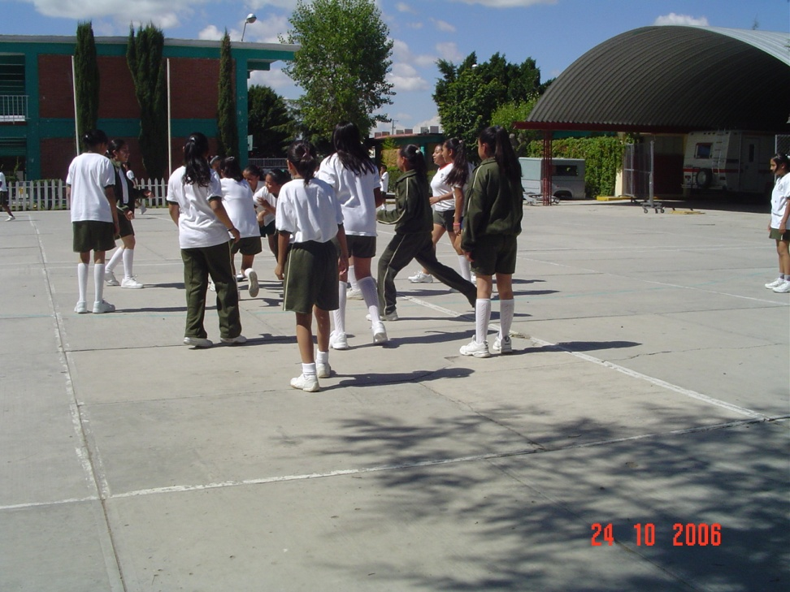
ALUMNOS
PRIMER LUGAR NACIONAL EN CANTO
PRIMEROS LUGARES SECTOR EN CONCURSOS DE TECNOLOGIAS
PRIMER LUGAR NACIONAL EN LANZAMIENTO DE BALA

Slide 3

DOCENTES
RECONOCIMIENTOS POR ASESORAR A ALUMNOS TRIUNFADORES EN DIFERENTES COMPETENCIAS.
CAPACITADORES A NIVEL NACIONAL EN MATERIA DE REFORMA EDUCATIVA EN SECUNDARIA.

